Slide 1
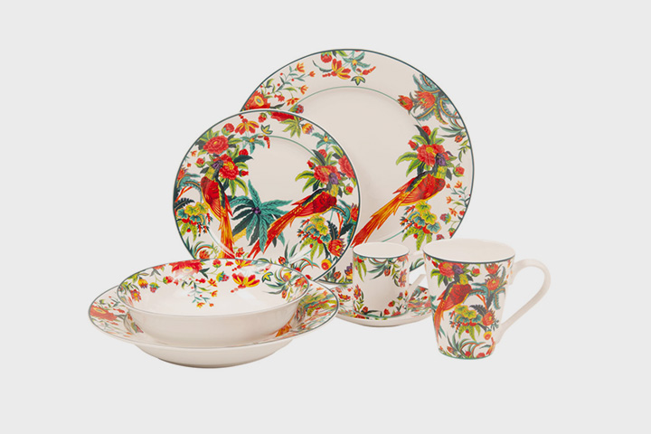
Посуда в твоем доме
С.В. Мальшакова, учитель изобразительного искусства
ГБОУ школы № 69 Санкт-Петербурга

Slide 2
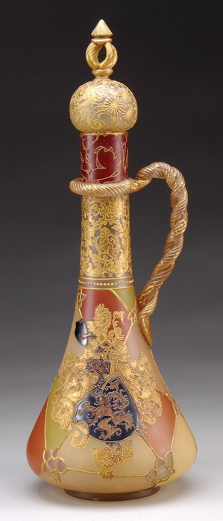
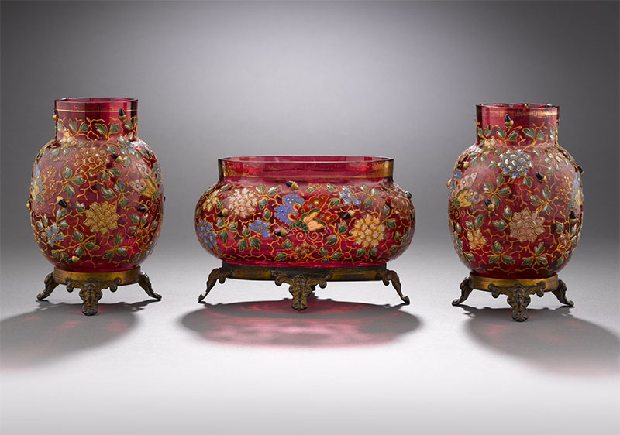
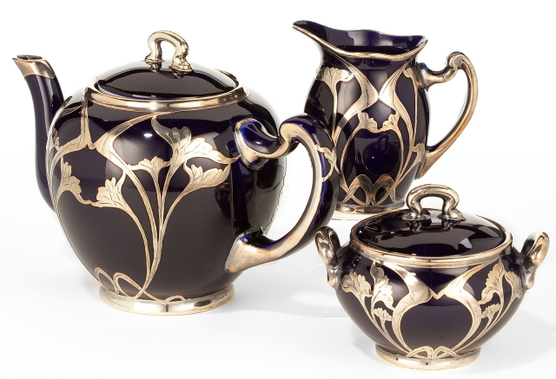
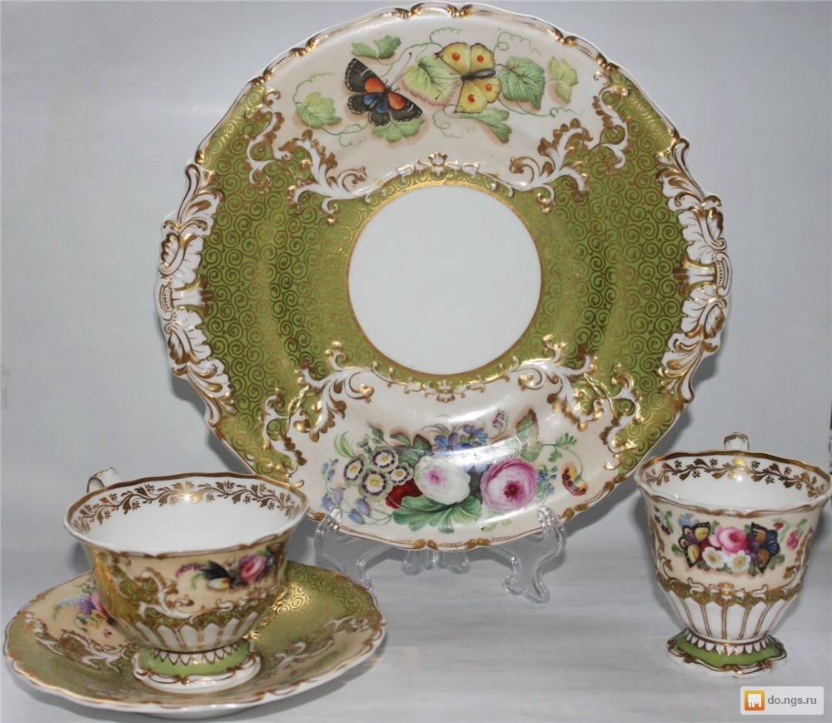
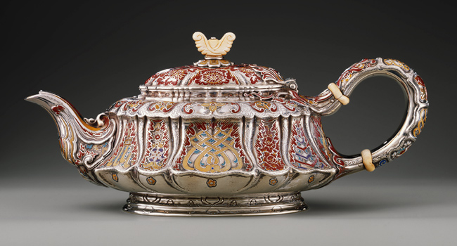
Нужна ли дома красивая посуда?

Slide 3
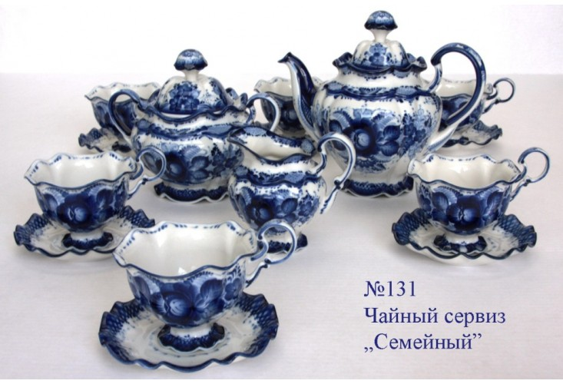
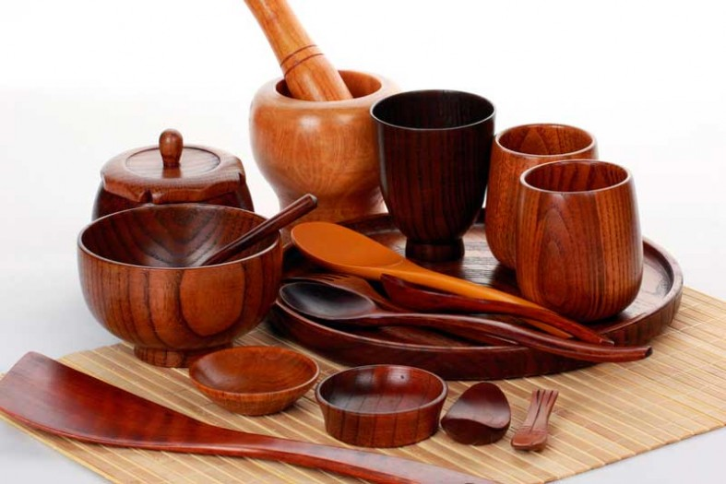
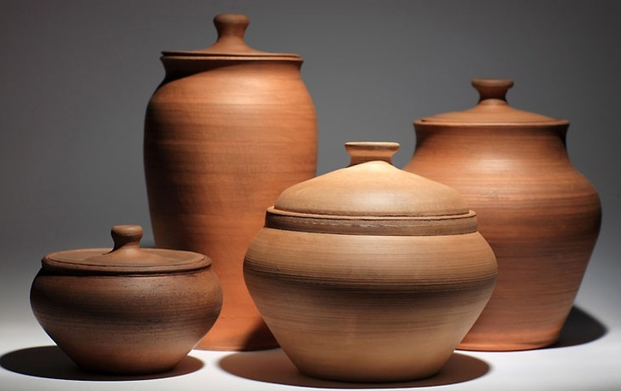
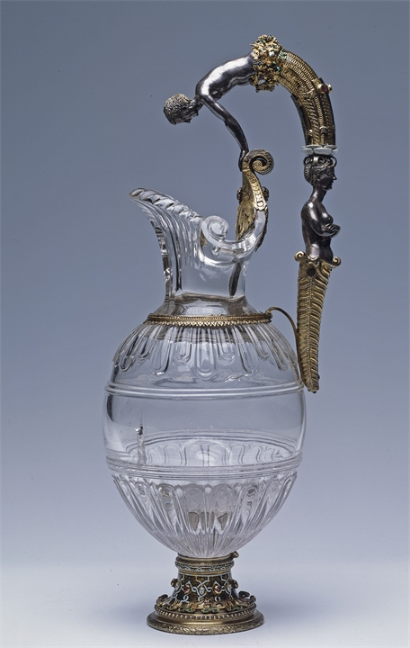
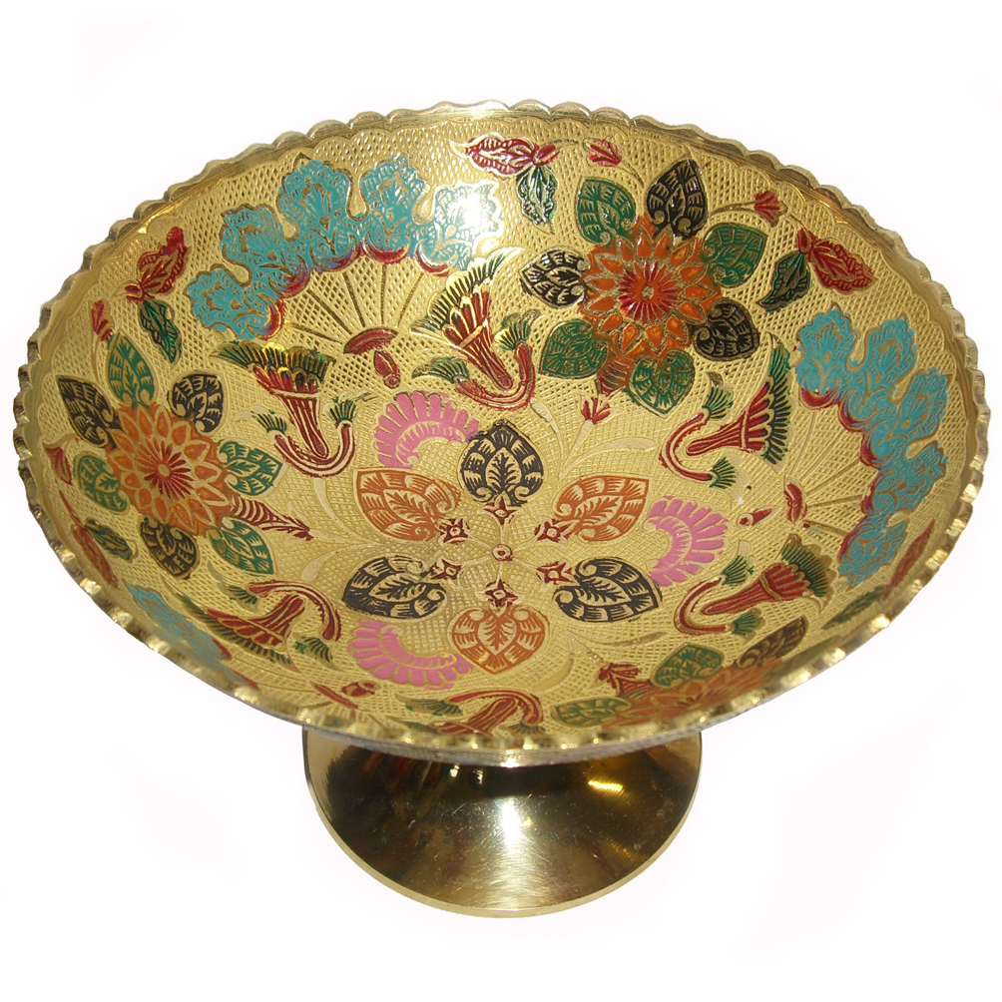
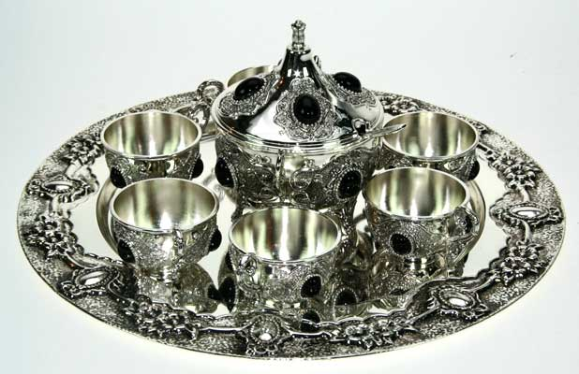
Из каких материалов сделана эта посуда?

Slide 4
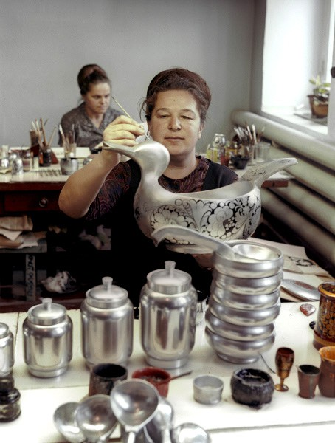
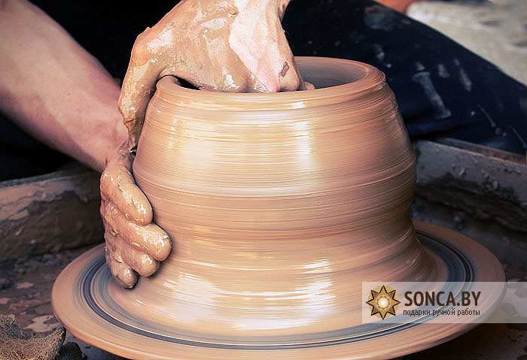
-Так кто же и как создавал посуду, чтобы она была удобной, красивой, нужной людям?

Slide 5
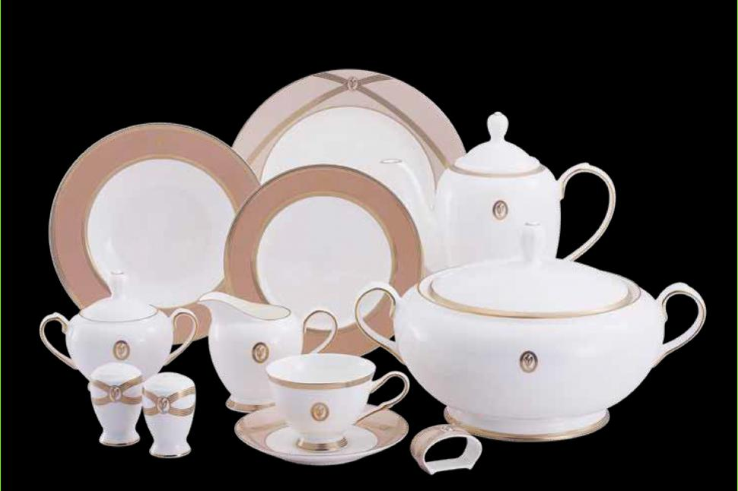
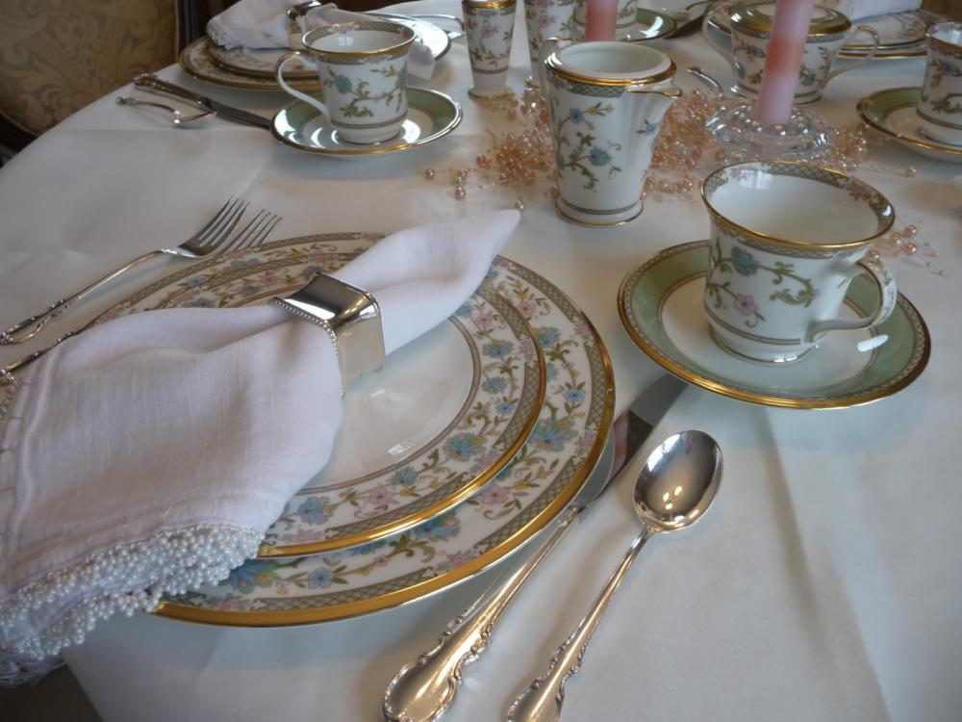
Что такое сервиз?

Slide 6
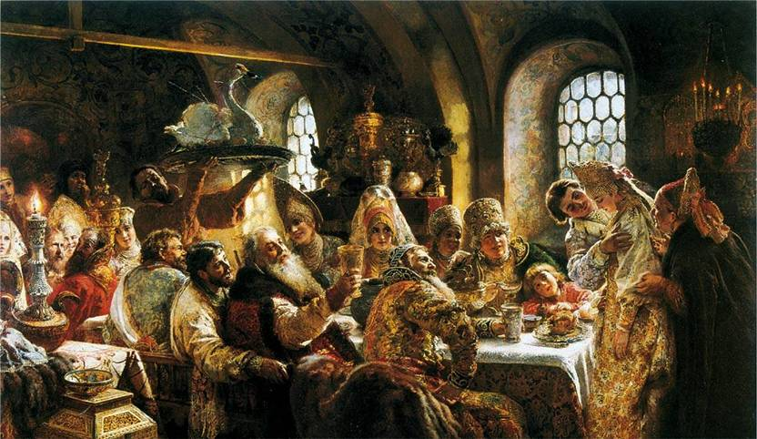
К. Е. Маковский «Боярский свадебный пир»

Slide 7
Птица в славянской мифологии занимает особое и очень значимое место. Верховное божество Род – начало всех начал, в своём земном воплощении принимал образ серой уточки, которая была его символом и носителем его силы. Именно эта уточка снесла два яйца – Явь и Навь – воплощение добра и зла, жизни и смерти…
… «Отчего люди не летают так, как птицы?»* Любому, наверное, человеку знакомо ощущение полёта, – все летали в детстве во сне. А потом всю жизнь нам не хватает этого ощущения, и потому так мы завидуем птицам. И с готовностью принимаем их, как загадочных существ, наделённых мистическими способностями, способных предсказать будущее, принести счастье или просто удачу.

Slide 8
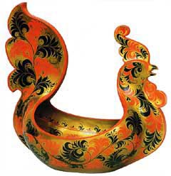
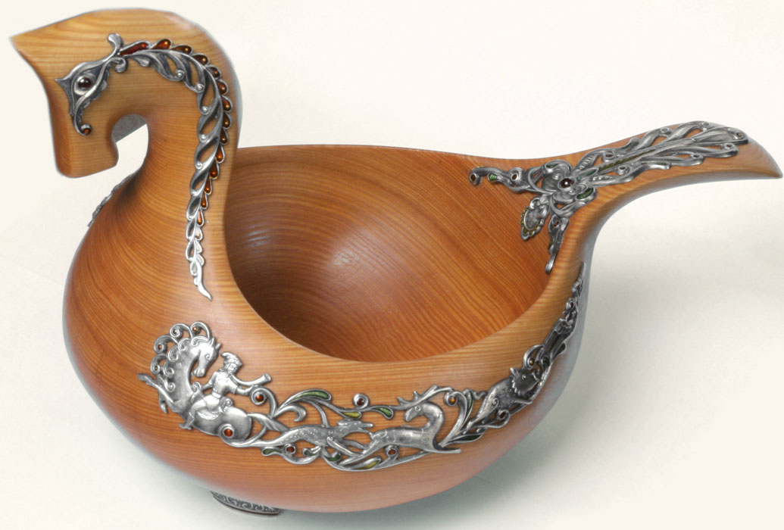
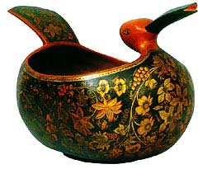
Ковш

Slide 9
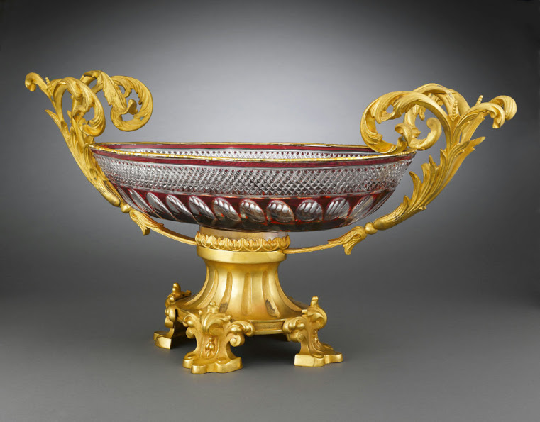
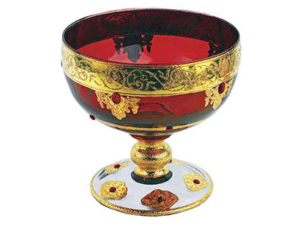
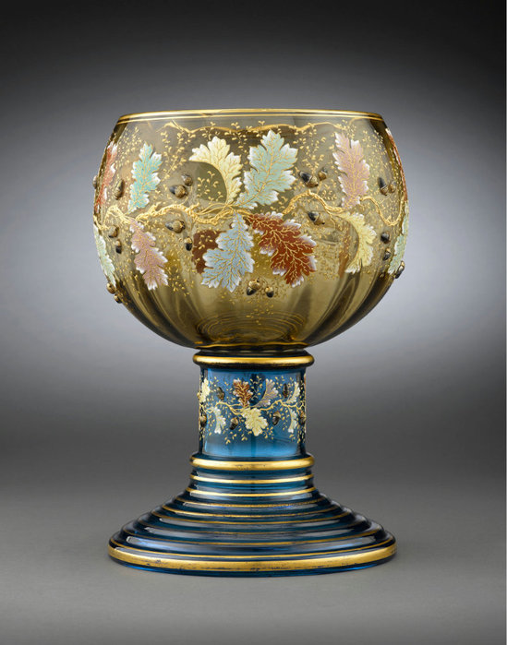
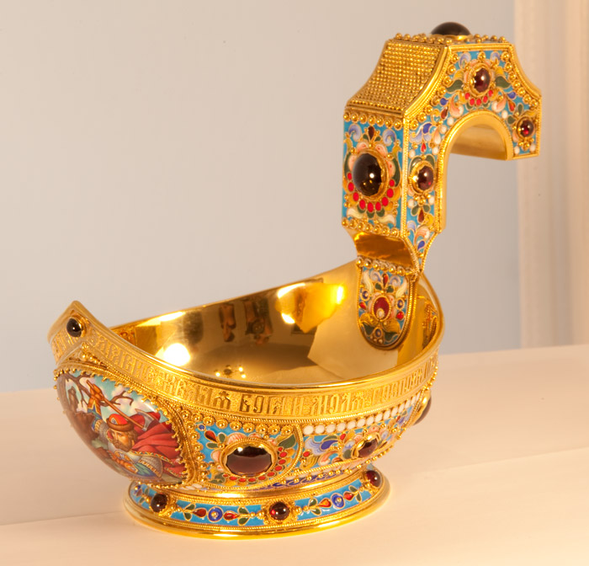
Чаша

Slide 10
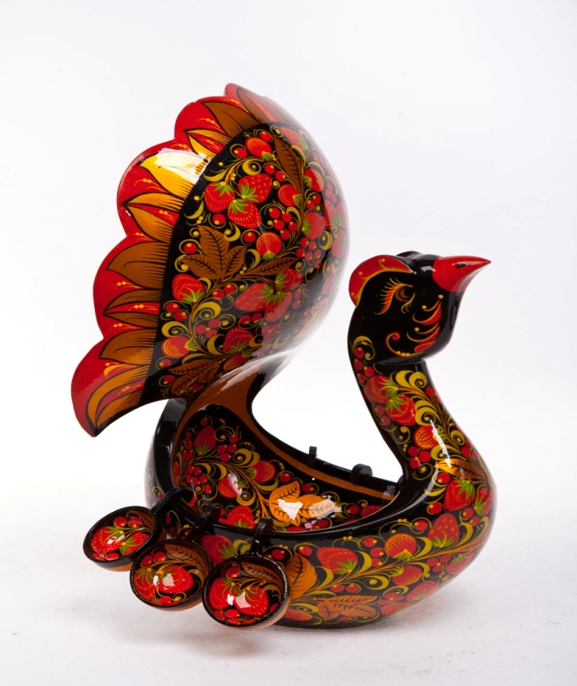
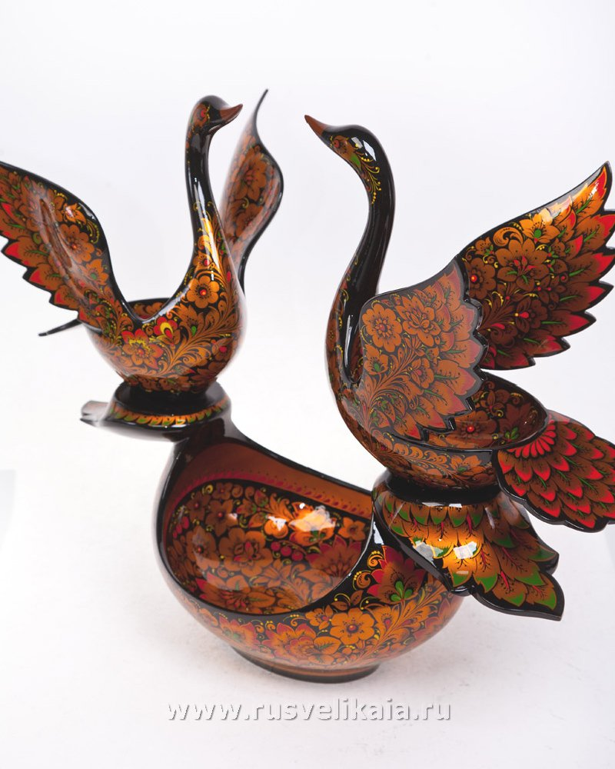
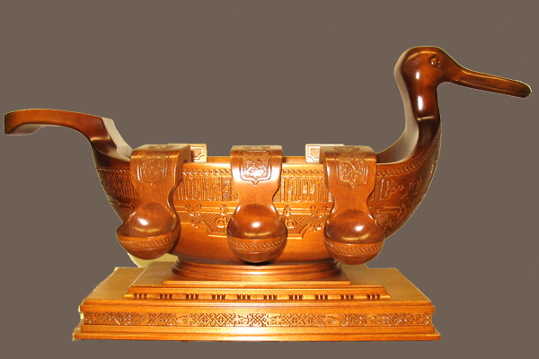
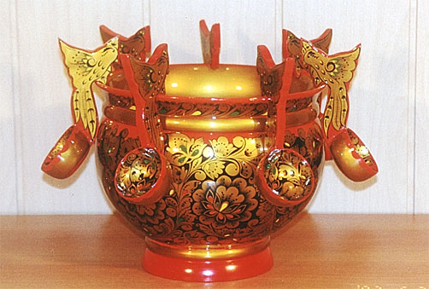
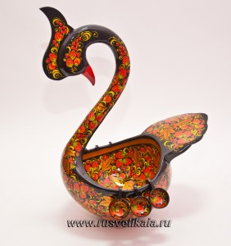
Братина (ендова)

Slide 11
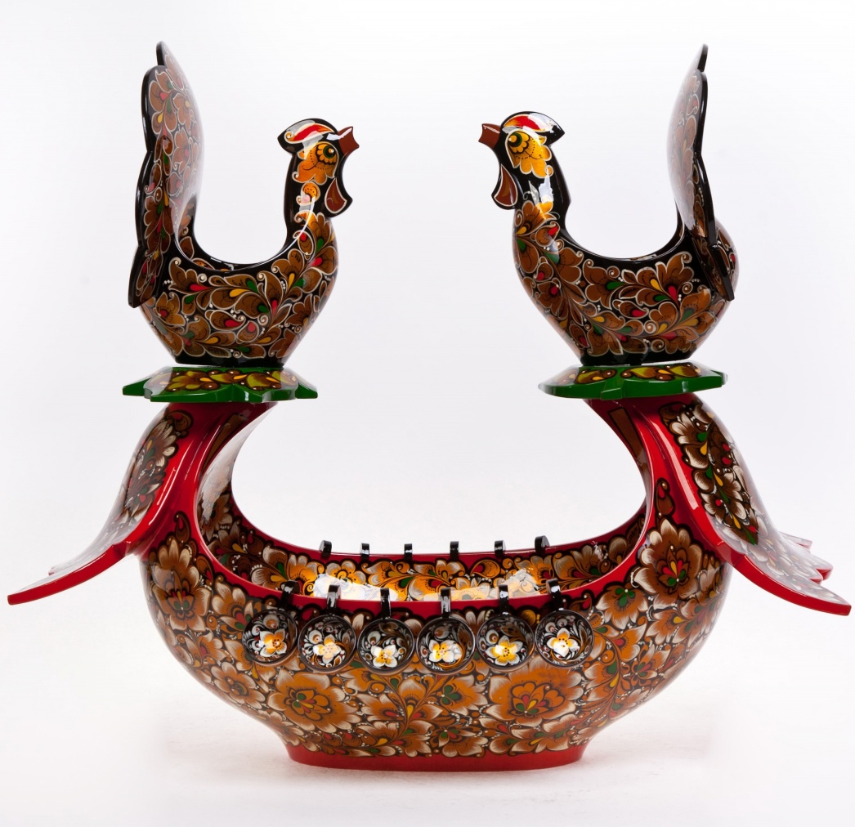
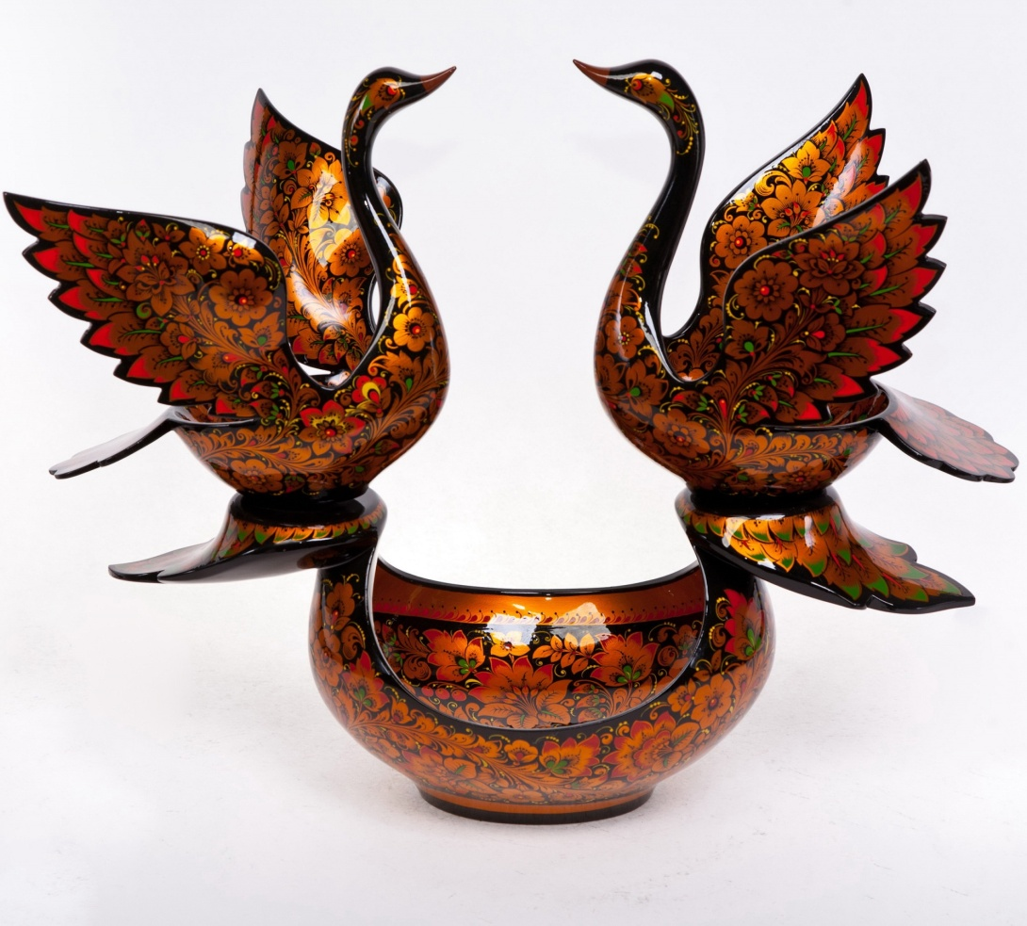

Slide 12
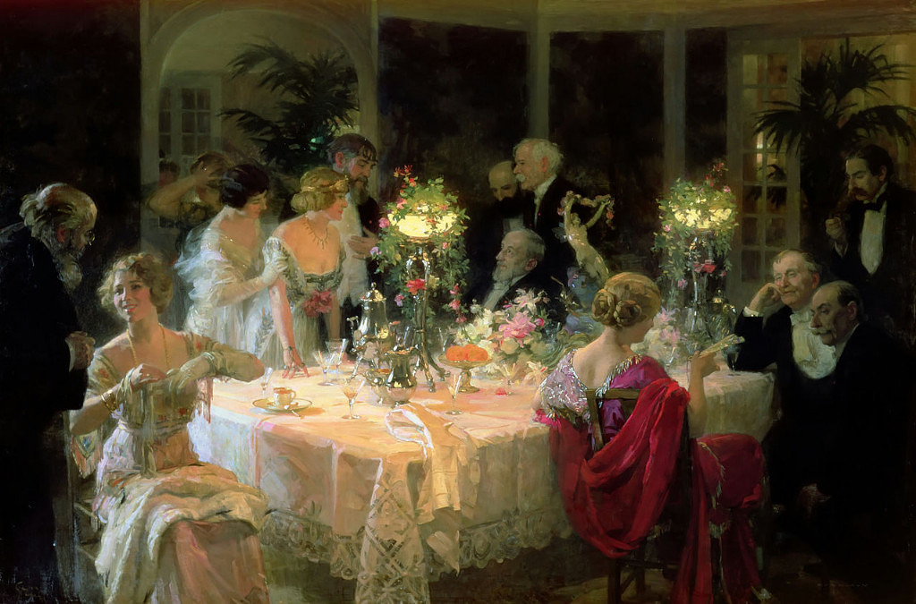
Жюль Александр Грюль. Окончание ужина

Slide 13
Используемые источники:
Хохлома. Серия «Секреты старых мастеров» / Под ред. Александрова Е.А. М.: «Московские учебники», 2004
Максимов Ю.В. "У истоков мастерства» , М.: Просвещение, 1983http://radio-nasledie.ru/news/news_1314962155.html
Е. Осетров. "Живая Древняя Русь, М.: Просвещение, 1976 http://bibliotekar.ru/rusDrevnyaya/index.htm
Фильм http://www.youtube.com/watch?v=gNZml9_YwxQ

